Slide 1
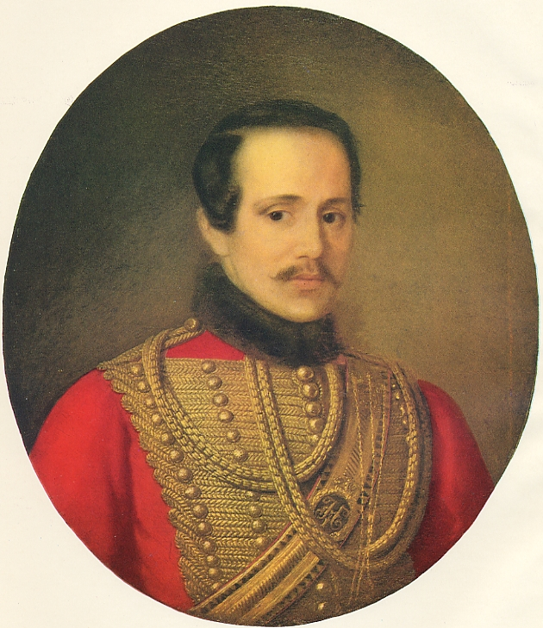
Лермонтов Михаил Юрьевич

Slide 2
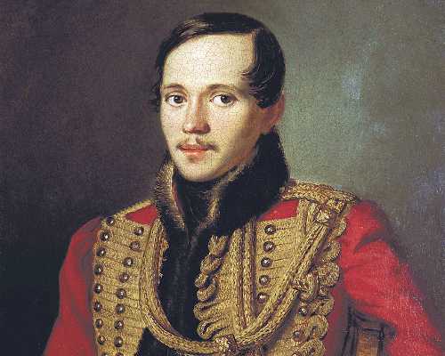
Творчество М.Ю.Лермонтова
В творчестве Лермонтова удачно сочетаются гражданские, философские и личные мотивы. Оно отвечало насущным потребностям духовной жизни русского общества и ознаменовало собой новый расцвет русской литературы. Оно оказало большое влияние на виднейших русских писателей и поэтов XIX и XX веков. Произведения Лермонтова получили большой отклик в живописи, театре и кинематографе. Его стихи стали подлинным кладезем для оперного, симфонического и романсного творчества, многие из них стали народными песнями.

Slide 3
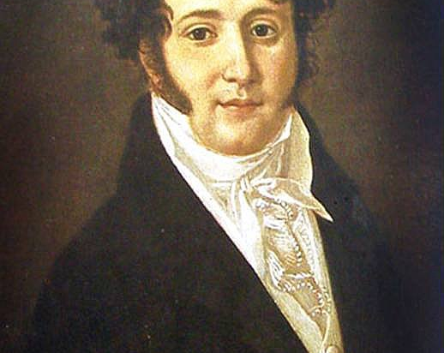
Отец поэта — Юрий Петрович Лермонтов, капитан в отставке из небогатых помещиков Тульской губернии. По словам близко знавших его людей, это был замечательный красавец, с доброй и отзывчивой душой, но крайне легкомысленный и несдержанный.
Отец Лермонтова

Slide 4
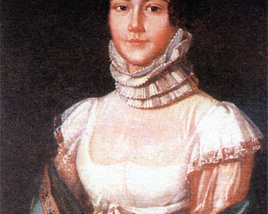
Его мать, Марья Михайловна, была «одарена душою музыкальной». Она часто музицировала на фортепиано, держа маленького сына на коленях.
Мать

Slide 5
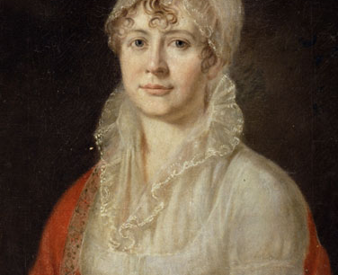
Елизавета Алексеевна, бабушка поэта, была «не особенно красива, высокого роста, сурова и до некоторой степени неуклюжа». Обладала недюжинным умом, силой воли и деловой хваткой. Происходила из знаменитого рода Столыпиных. У неё было 11 братьев и сестёр . Елизавета Алексеевна была первым ребёнком.
Бабушка

Slide 6
Спасибо за внимание!

